Slide 1
Utiliser Adage pour piloter l’EAC dans l’école
DAAC Paris, janvier 2024
Délégation Académique aux Arts et à la Culture

Slide 2
L’éducation artistique et culturelle : quels objectifs ?
« L’éducation artistique et culturelle a pour objectif que tous les élèves bénéficient d’actions artistiques, culturelles et scientifiques de qualité. Elle poursuit avant tout un objectif qualitatif, construire un parcours d’éducation artistique et culturelle cohérent et fertile, mais aussi quantitatif, concerner tous les élèves.
Ainsi, l’éducation artistique et culturelle permet à chaque élève de développer sa sensibilité, sa créativité et son esprit critique. Elle renforce l’esprit collectif et favorise la réussite scolaire »
Site Eduscol
Textes et documents de référence :
Circulaire interministérielle n°2013-073 du 3-05-2013 relative au PEAC
Le PEAC, parcours d’éducation artistique et culturelle (arrêté du 1er juillet 2015)
La feuille de route « Réussir le 100% EAC »

Slide 3
L’éducation artistique et culturelle : 3 piliers, 8 domaines
l’acquisition de connaissances
la pratique artistique et scientifique
la rencontre avec les œuvres, les lieux de culture et les artistes et autres professionnels

Slide 4
L’éducation artistique et culturelle : 8 domaines
Arts visuels et patrimoine
L’éducation aux médias et à l’information (EMI)
Culture scientifique, technique et industrielle (CSTO)
Musique
Cinéma et audiovisuel
Livre et lecture
Histoire et mémoire
Spectacle vivant

Slide 5
ADAGE, qu’est-ce que c’est ?
ADAGE (Application Dédiée A la Généralisation de l’EAC) vous permet de recenser les projets et actions en EAC de l’école et de prendre connaissance de toutes les initiatives des enseignants dans ce domaine. L’application est prévue pour faciliter le dialogue au sein de l’équipe pédagogique pour construire le Parcours d’Education Artistique et Culturelle des élèves.
Pour permettre la saisie la plus exhaustive possible, attribuez le profil « rédacteur de projets » aux professeurs de votre école.
Vidéo tutoriel https://www.dailymotion.com/video/x7ypdmf (durée : 1mn17)
Il vous est toujours possible de modifier ou de supprimer des projets.

Slide 6
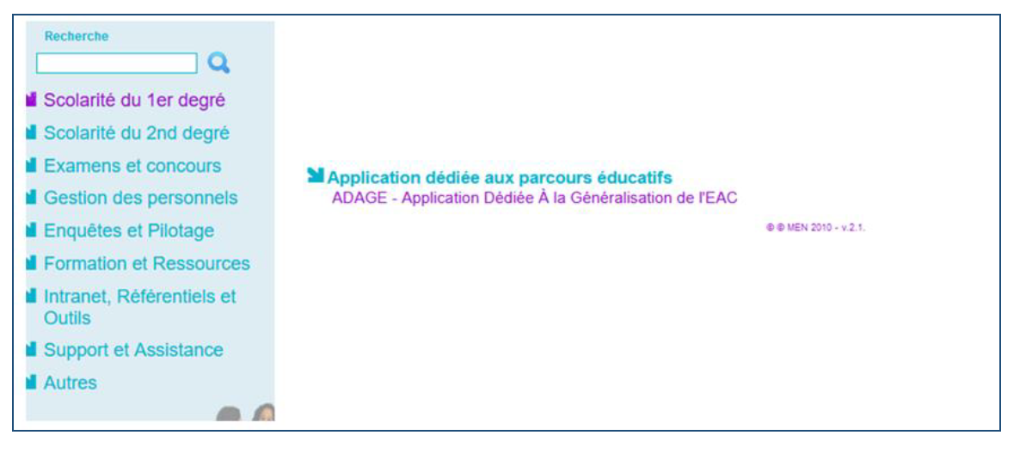
ADAGE, comment y accéder ?
Pour vous connecter à ADAGE :
Ouvrez l’intranet académique (ARENA)
Renseignez vos identifiant et mot de passe
Choisissez le domaine « Scolarité du 1er degré »
Cliquez sur « ADAGE - Application Dédiée À la Généralisation de l'EAC » dans la rubrique « Application dédiée aux parcours éducatifs »

Slide 7
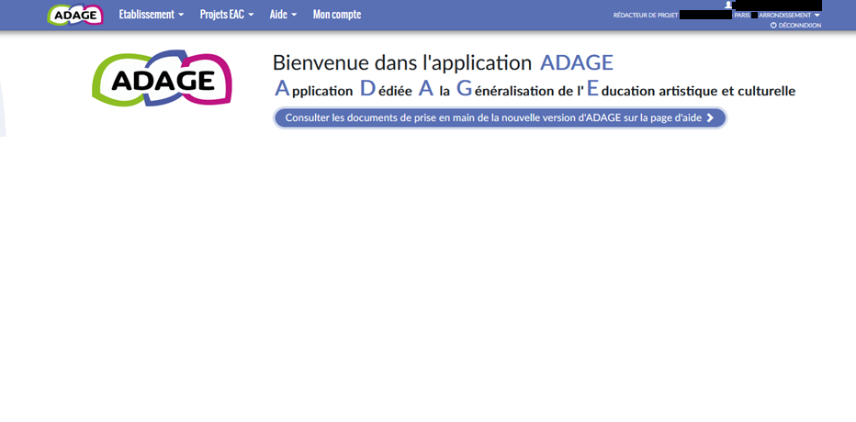
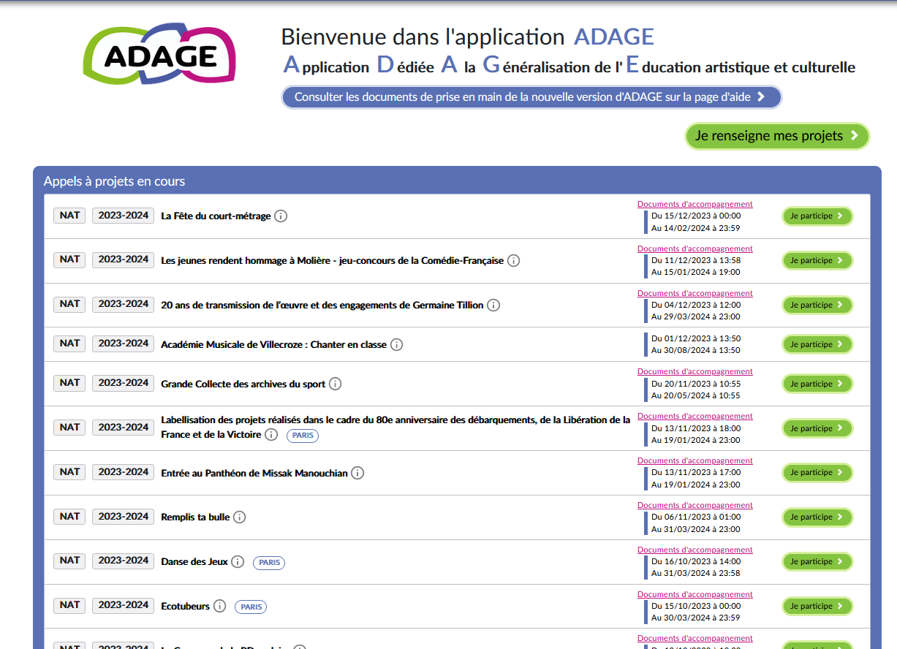
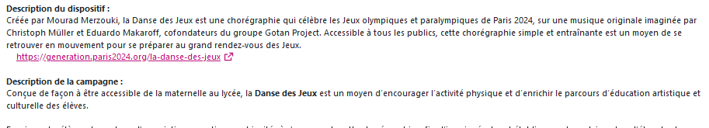
Page d’accueil : les appels à projets

Slide 8
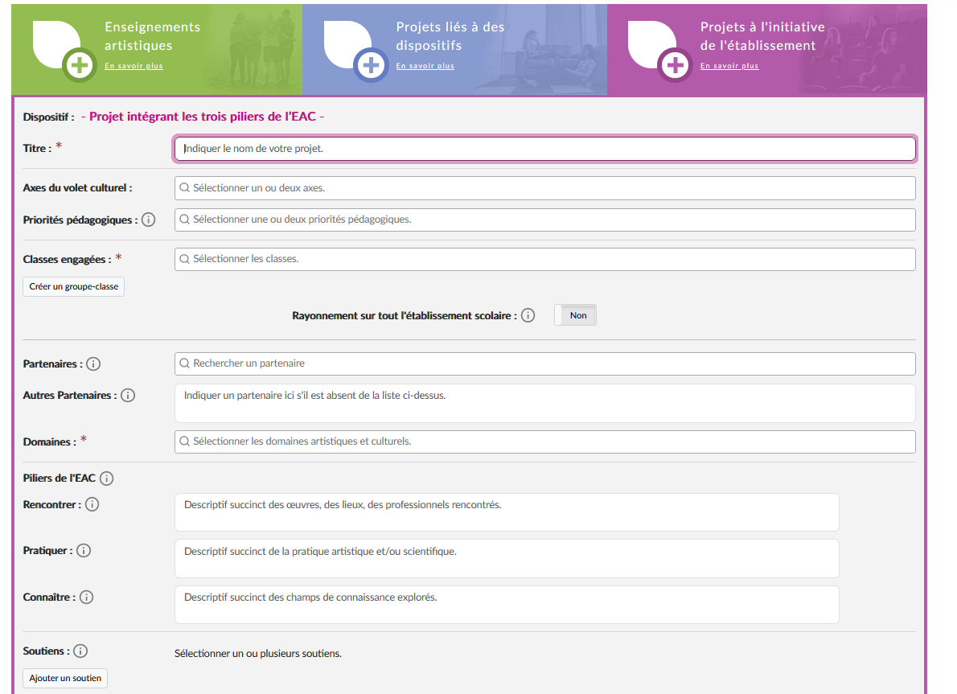
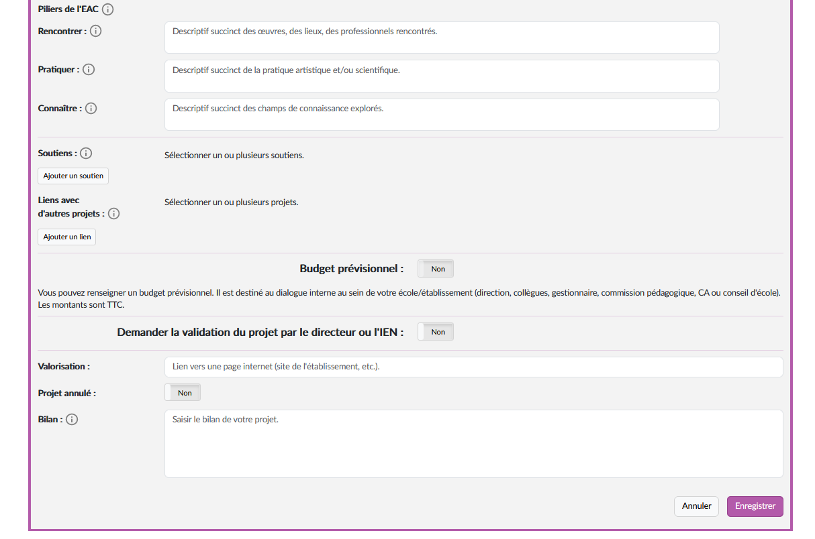
ADAGE pour construire des projets EAC

Slide 9
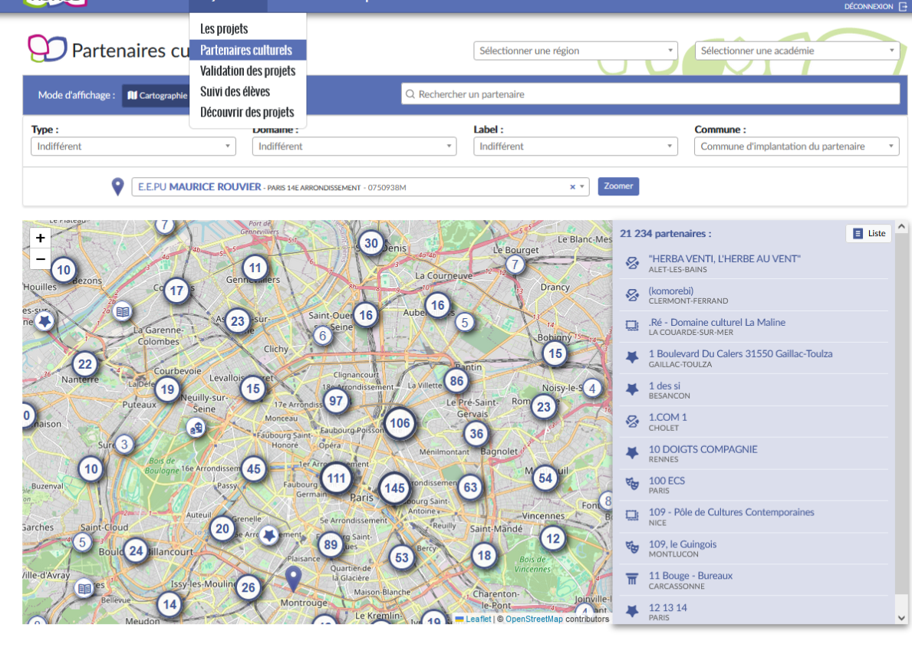
Adage, pour trouver un partenaire culturel

Slide 10
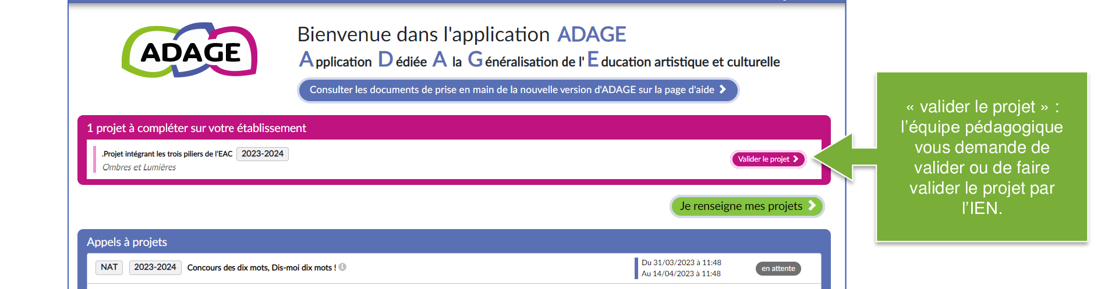
Validation des projets

Slide 11
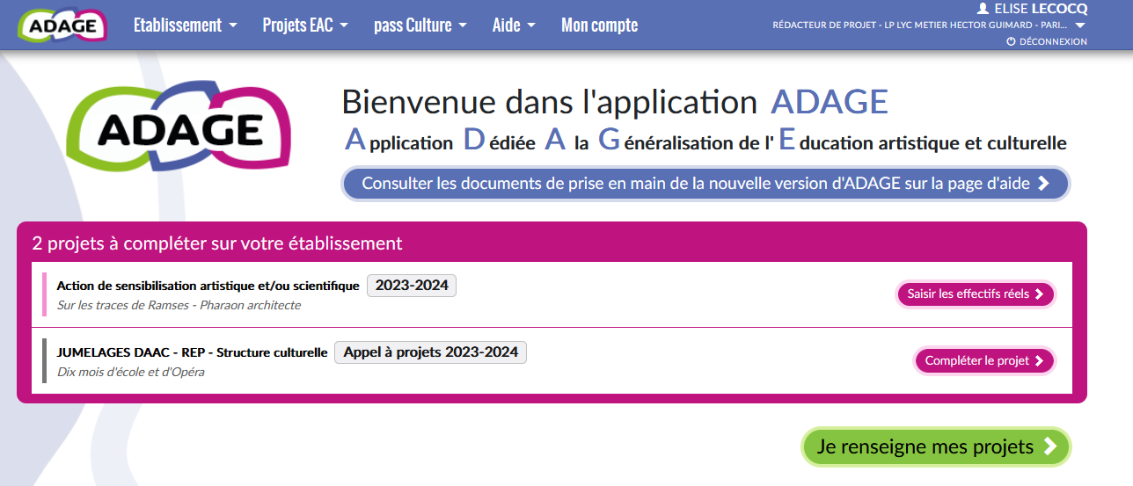
La saisie des effectifs réels dans les appels à projets
« saisir les effectifs réels »
Afin de finaliser les projets pour leur enregistrement sur ADAGE, il faut que les effectifs réels soient saisis
Ce qui permet :
De renseigner automatiquement le PEAC de l’élève
De donner une visibilité sur les projets menés dans l’école
De renseigner automatiquement le volet culturel de l’école avec les différents projets

Slide 12
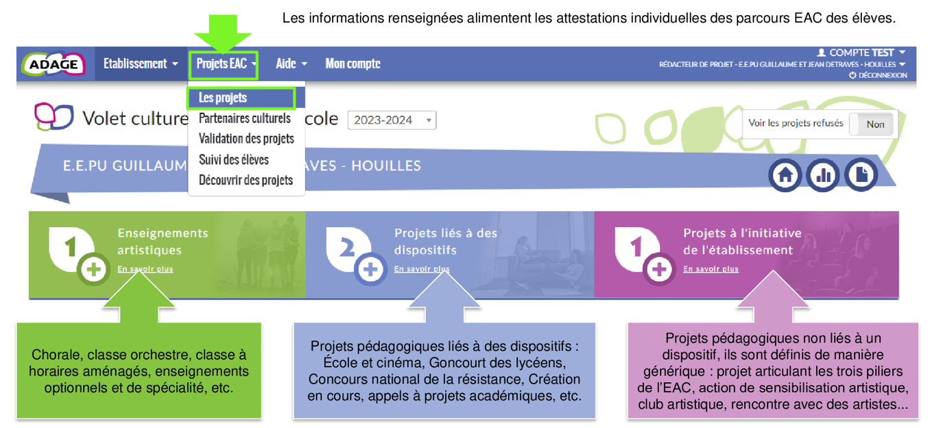
ADAGE pour recenser les projets et actions en EAC

Slide 13
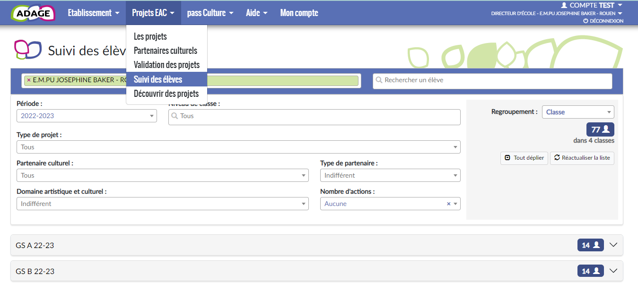
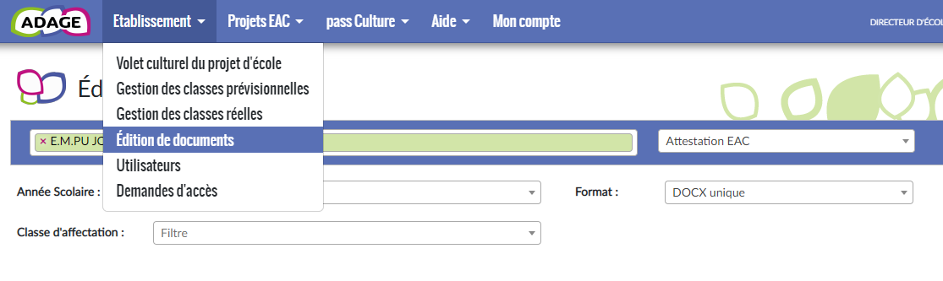
Parcours EAC des élèves
Pour cibler plus spécifiquement des élèves ne bénéficiant pas de projet cette année, ou n’ayant pas bénéficié de projet les années précédentes :
utilisez « Projets EAC » puis « Suivi des élèves » puis le moteur de recherche « Nombre d’actions : aucune »
A partir d’« Etablissement », puis « Edition de documents »,
vous pouvez éditer les parcours des élèves et les distribuer aux familles.

Slide 14
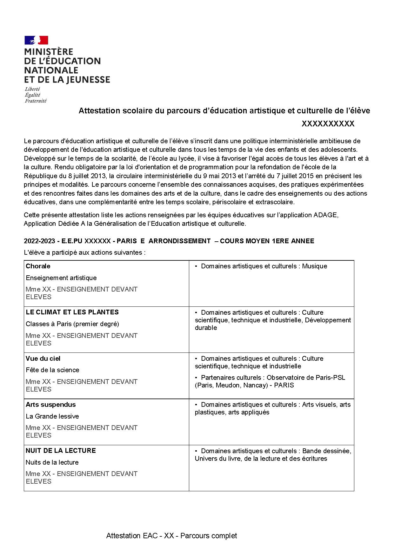
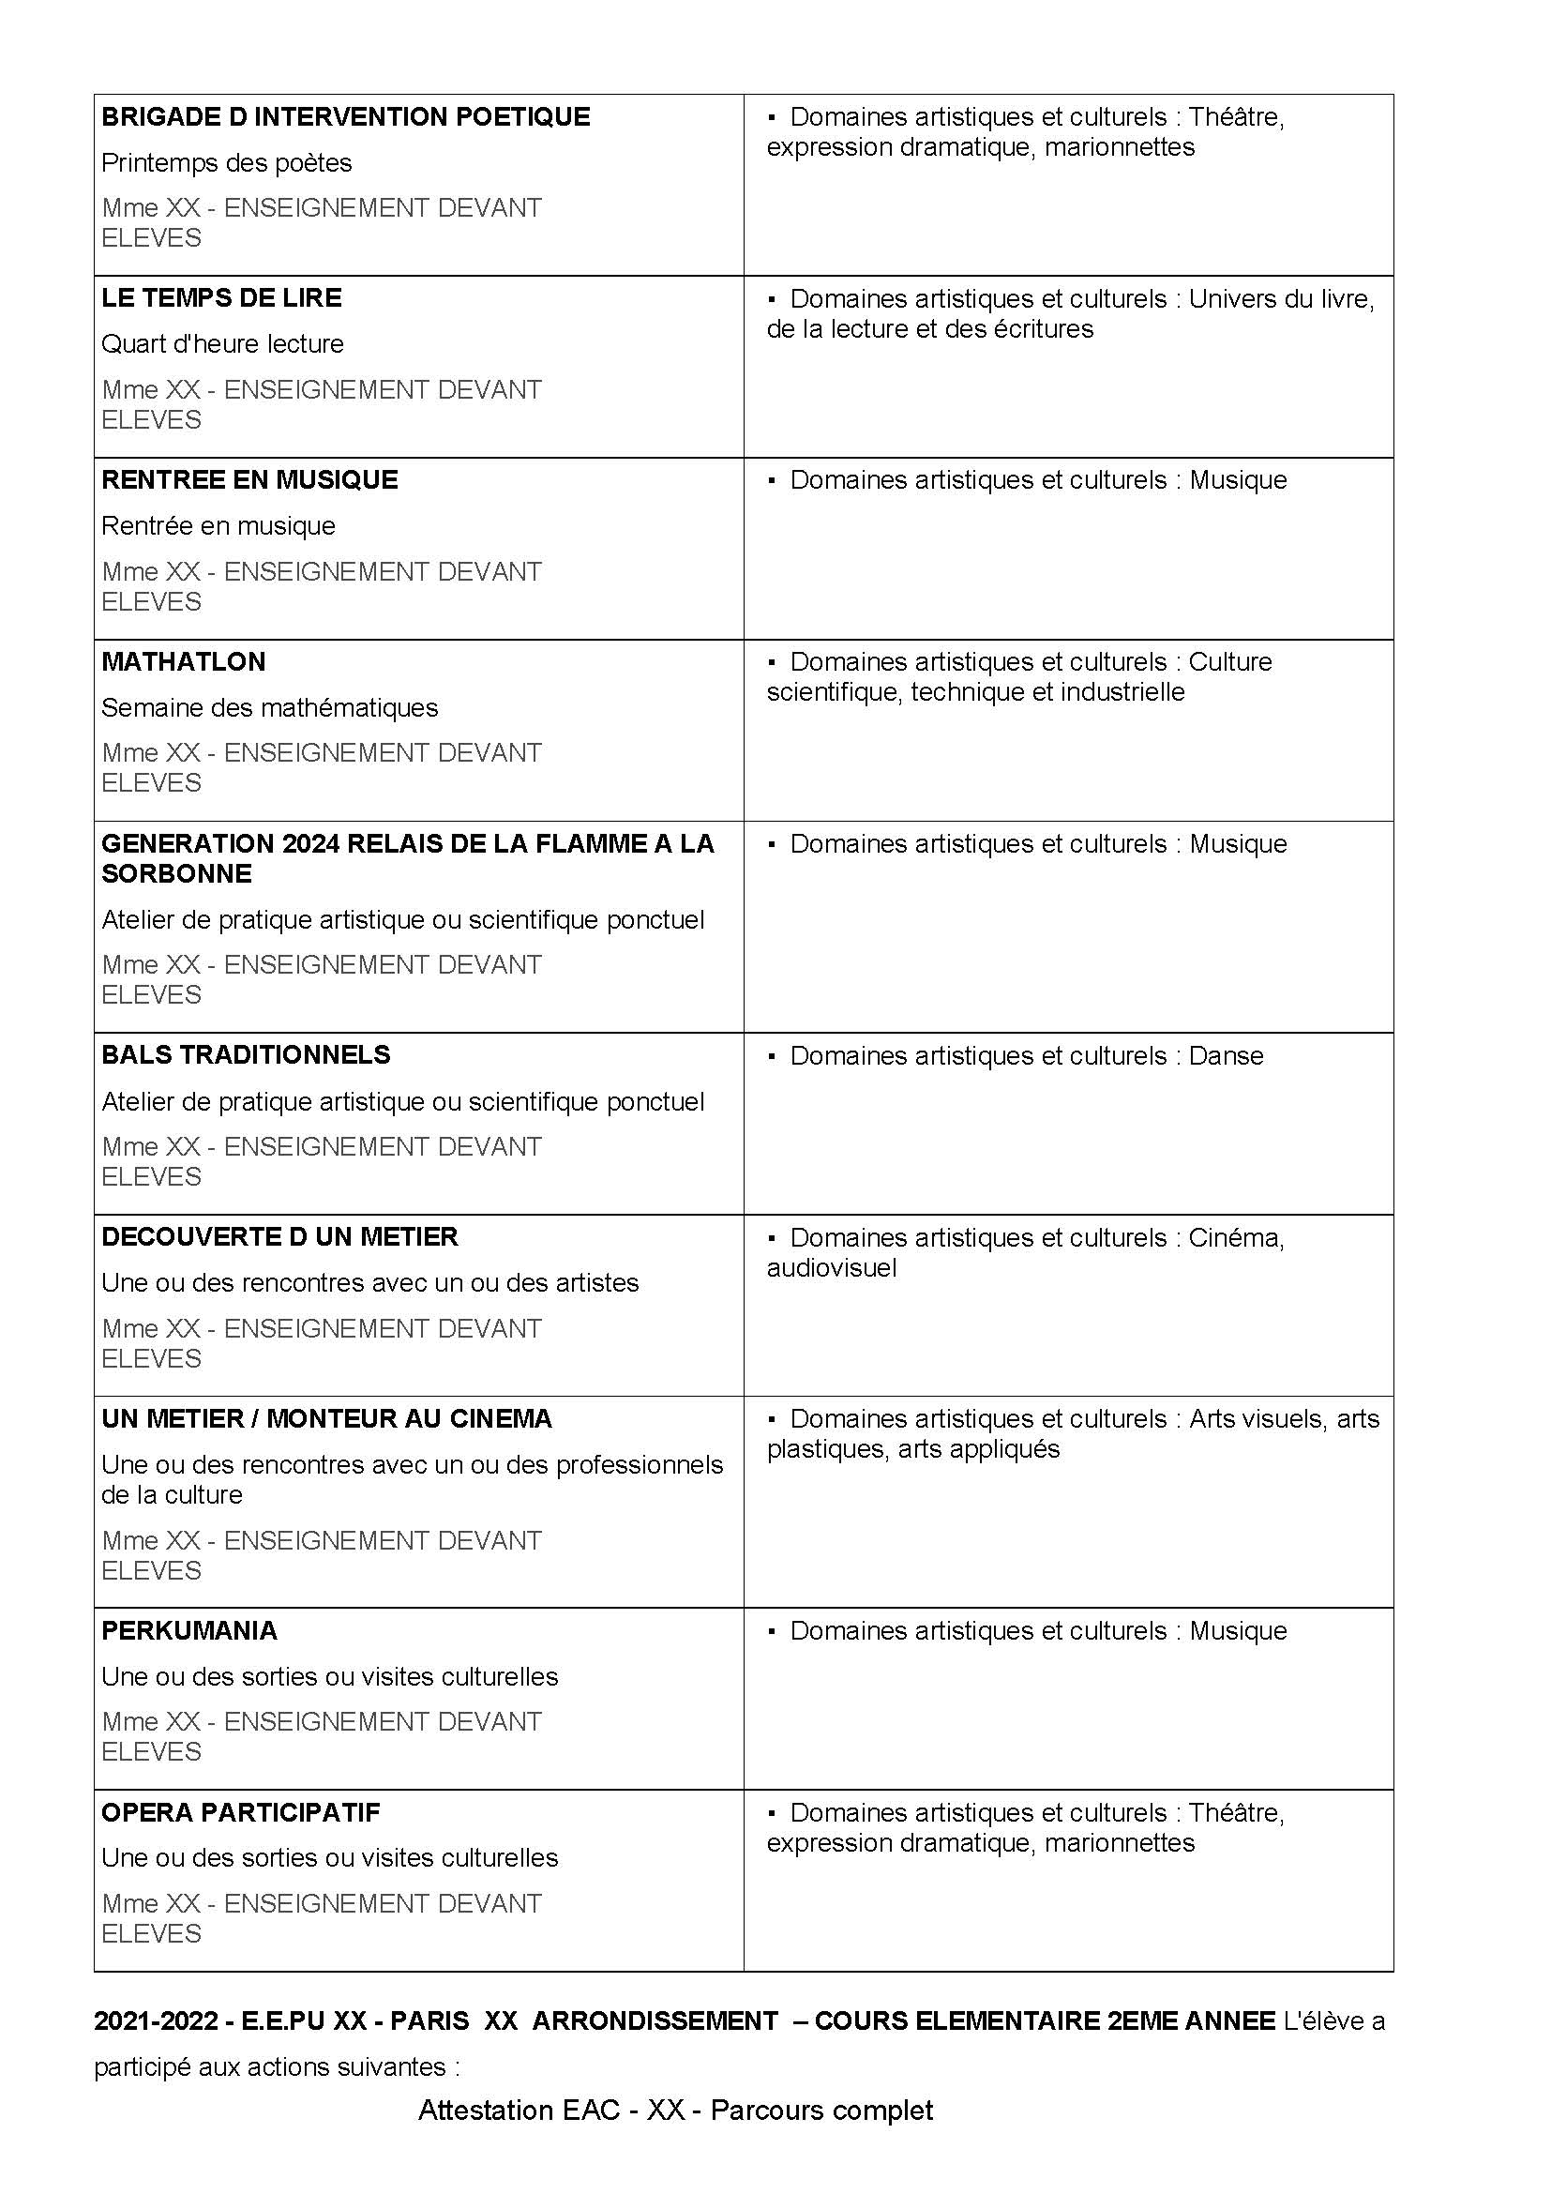
Parcours EAC des élèves

Slide 15
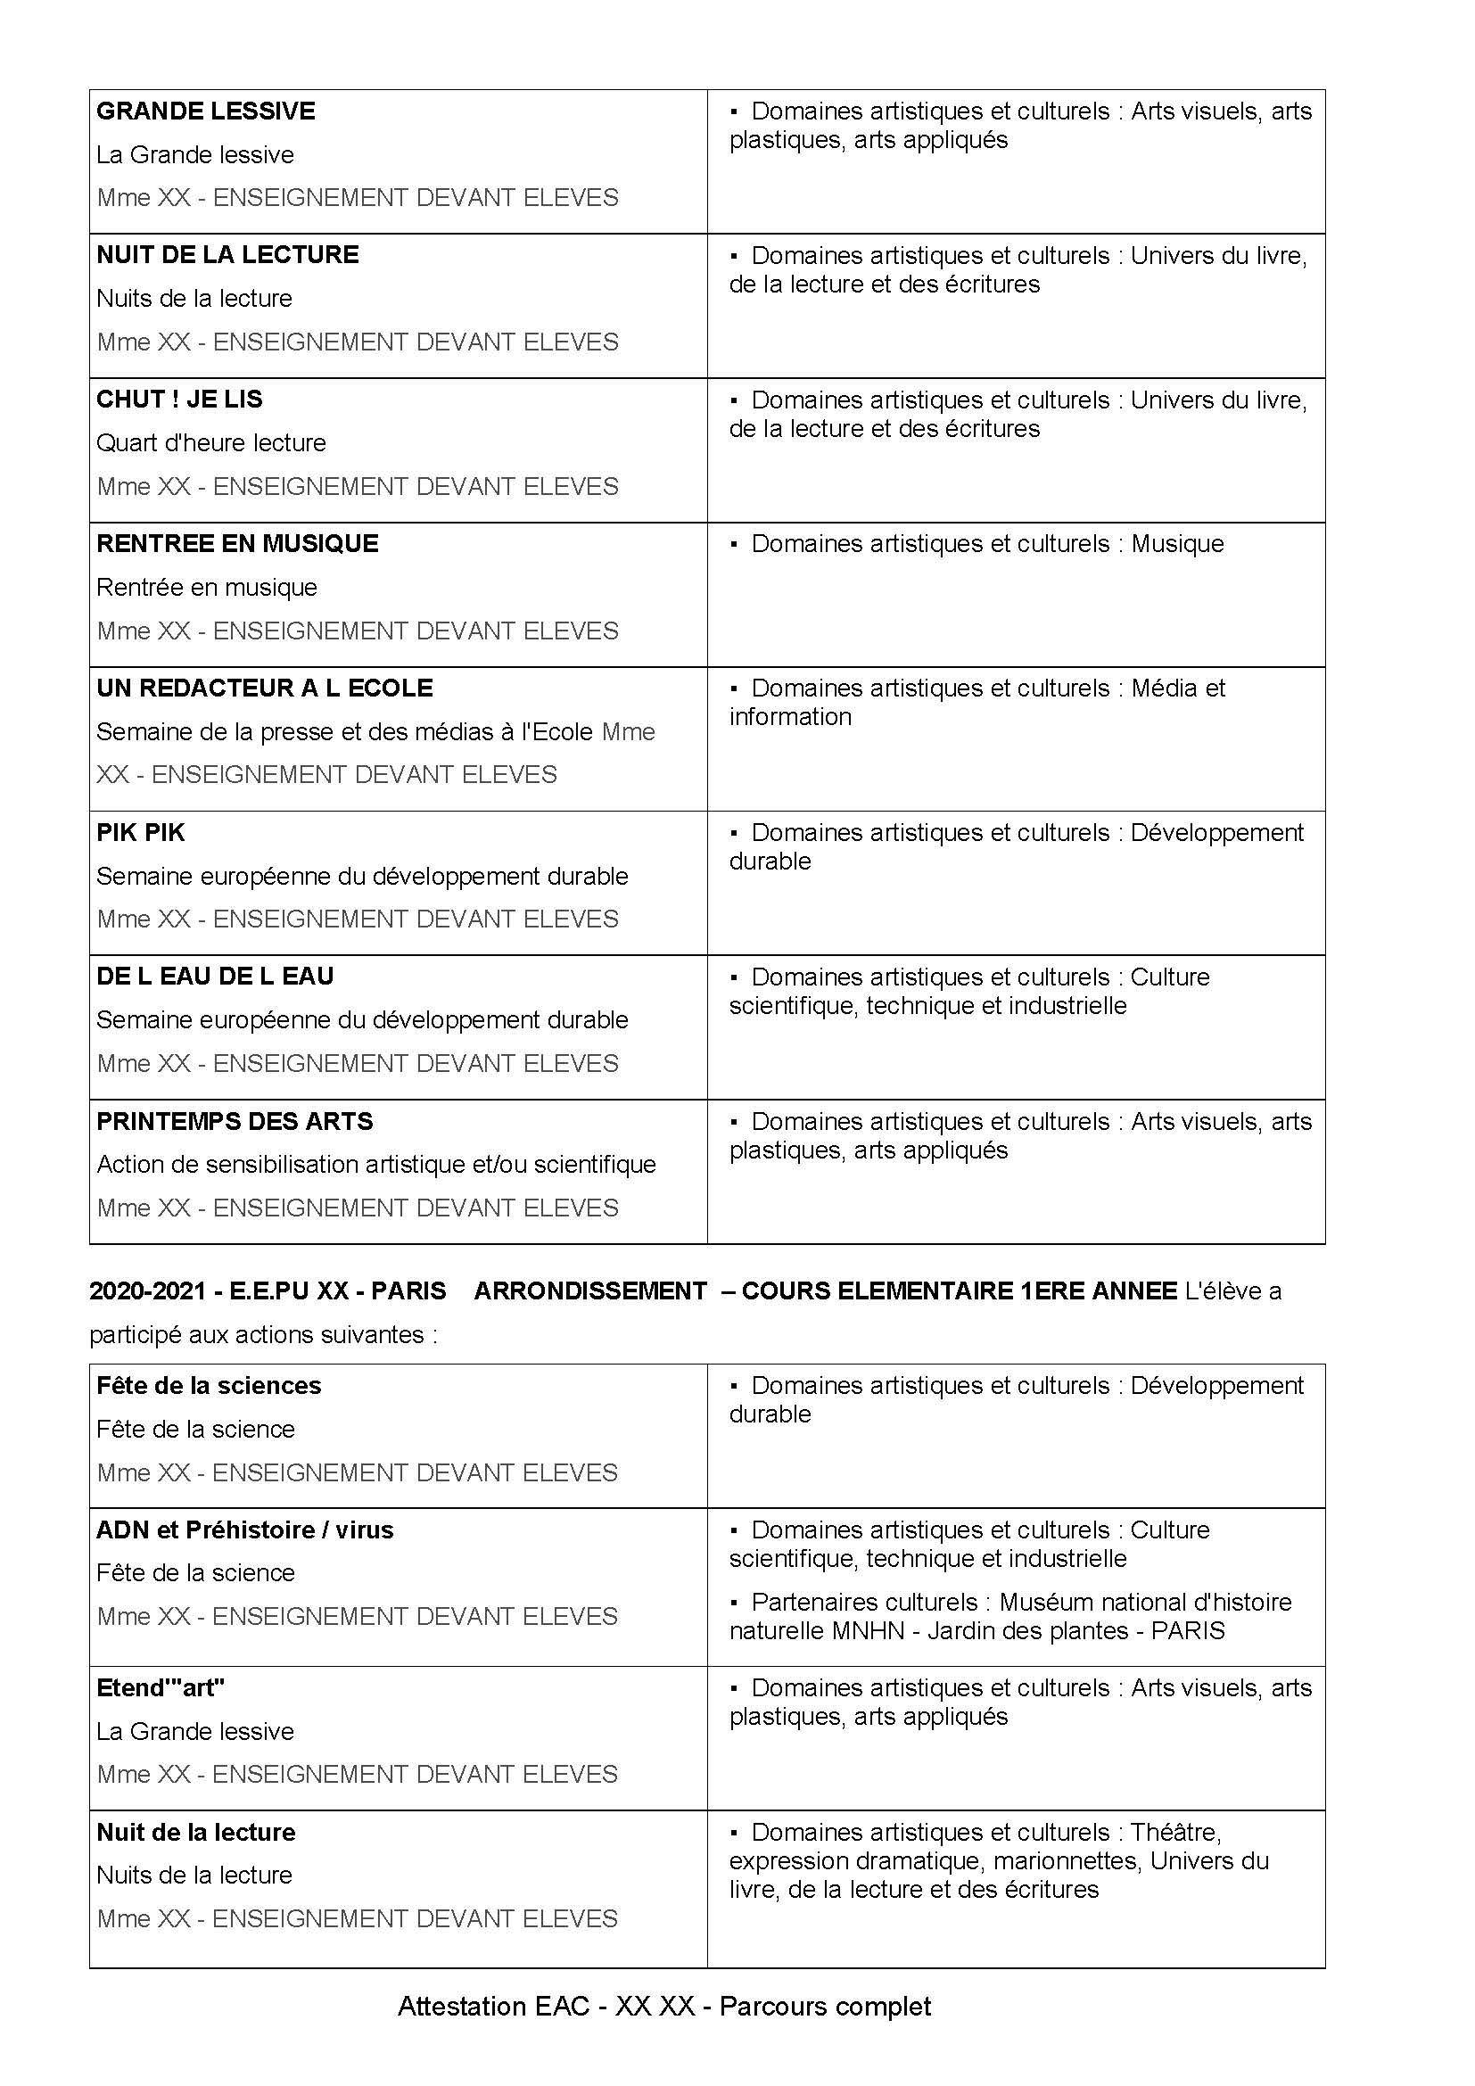
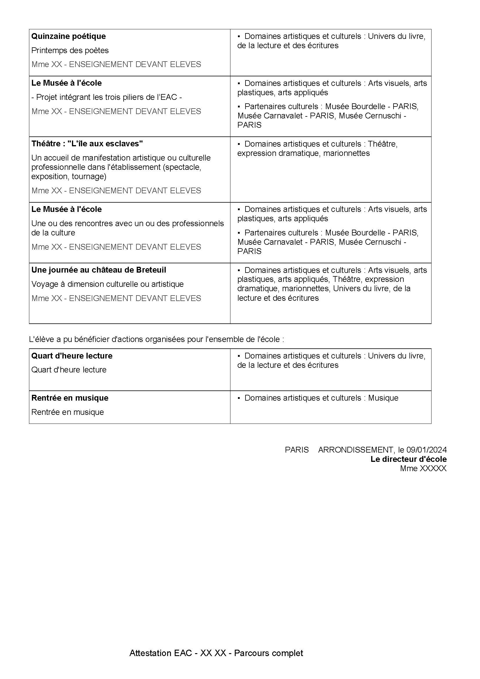
Parcours EAC des élèves

Slide 16
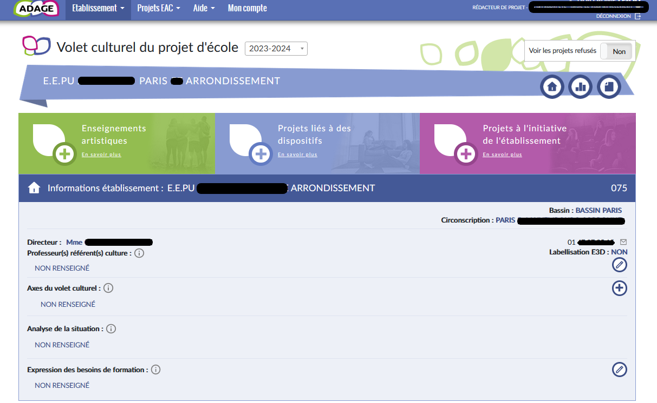
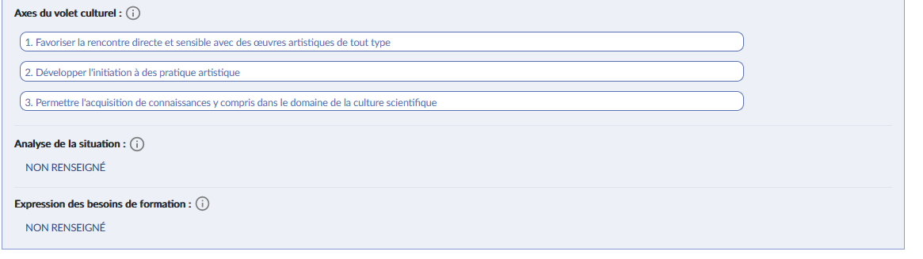
Volet culturel du projet d’école

Slide 17
Une question sur ADAGE ?
ADAGE sur EDUSCOL
La page dédiée à ADAGE sur le site de la DAAC de Paris
Des tutoriels sont disponibles dans l’application (page d’accueil, bandeau bleu « consulter les documents de prise en main de la nouvelle version d’ADAGE sur la page d’aide »)
Contacter la DAAC de Paris : ce.daac@ac-paris.fr

